Slide 1
EDUCAȚIE TEHNOLOGICĂ ȘI APLICAȚII PRACTICE Materiale metalice operații tehnologice
CLASA a VII-a
Notes:
Acest șablon se poate utiliza ca fișier de pornire pentru prezentarea materialelor de instruire într-o întâlnire de grup.
Secțiuni
Clic cu butonul din dreapta pe un diapozitiv pentru a adăuga secțiuni. Secțiunile vă ajută să organizați diapozitivele sau să facilitați colaborarea între mai mulți autori.
Note
Utilizați secțiunea Note pentru a livra note sau pentru a furniza detalii suplimentare pentru public. Vizualizați aceste note în Vizualizare prezentare în timpul prezentării.
Luați în considerare dimensiunea fontului (importantă pentru accesibilitate, vizibilitate, înregistrare video și producția online)
Culori coordonate
Acordați atenție specială graficelor, diagramelor și casetelor text.
Aveți în vedere că participanții vor imprima în alb-negru sau tonuri de gri. Efectuați un test de imprimare pentru a vă asigura că acele culori funcționează atunci când imprimați doar alb-negru și tonuri de gri.
Ilustrații, tabele și grafice
Păstrați un aspect simplu: dacă este posibil, utilizați stiluri și culori consistente, care nu distrag atenția.
Etichetați toate graficele și tabelele.

Slide 2
Scule, instrumente, diapozitive și mașini
Notes:
Furnizați o prezentare generală scurtă a prezentării. Ddescrieți elementul principal al prezentării și de ce este important.
Prezentați fiecare subiect principal.
Pentru a furniza instrucțiuni pentru public, poate repetați acest diapozitiv Prezentare generală în toată prezentarea, evidențiind subiectul particular pe care îl discutați în continuare.

Slide 3
Ustensile folosite într-un atelier de lăcătușerie
1
2
Pentru verificarea unghiurilor
3
Pentru verificarea suprafețelor
Pentru măsurare și control
Notes:
Aceasta este altă opțiune pentru un diapozitiv Prezentare generală.

Slide 4
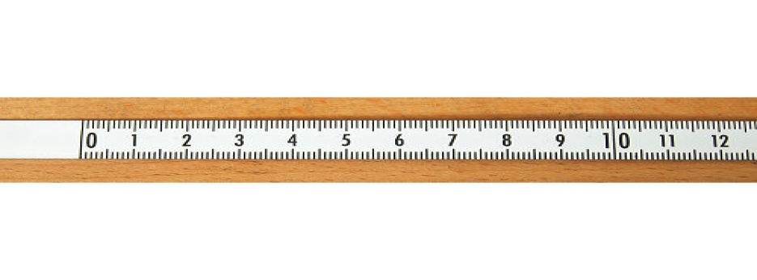
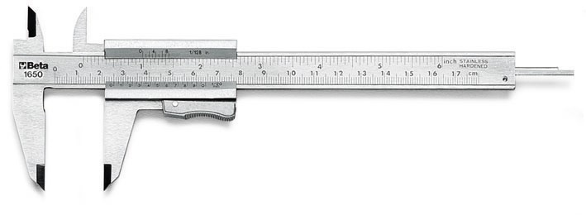
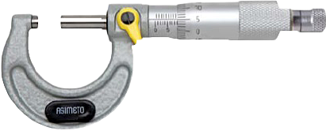
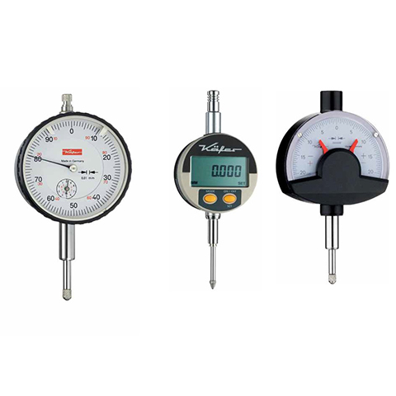
1. Pentru măsurare și control
Riglă gradată
Șubler
Micrometru
Comparatoare
Notes:
Ce ce abilități va avea publicul după terminarea sesiunii de instruire? Descrieți pe scurt fiecare obiectiv și felul în care publicul vor beneficia de acest prezentare.

Slide 5
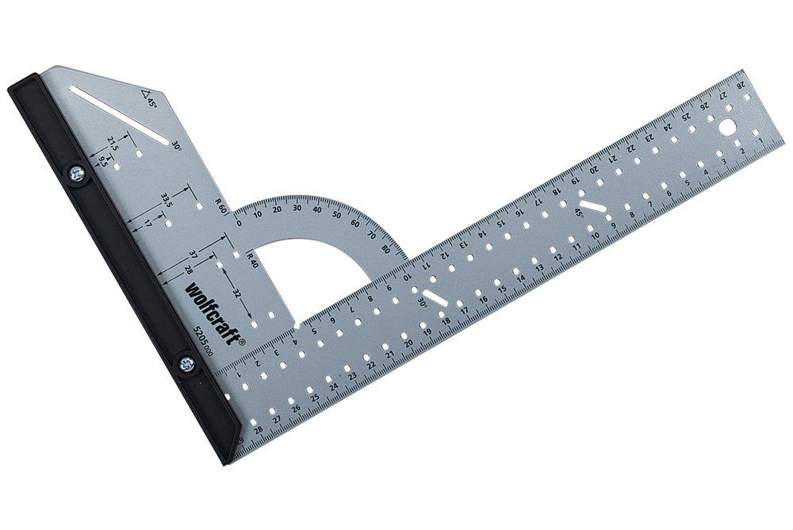
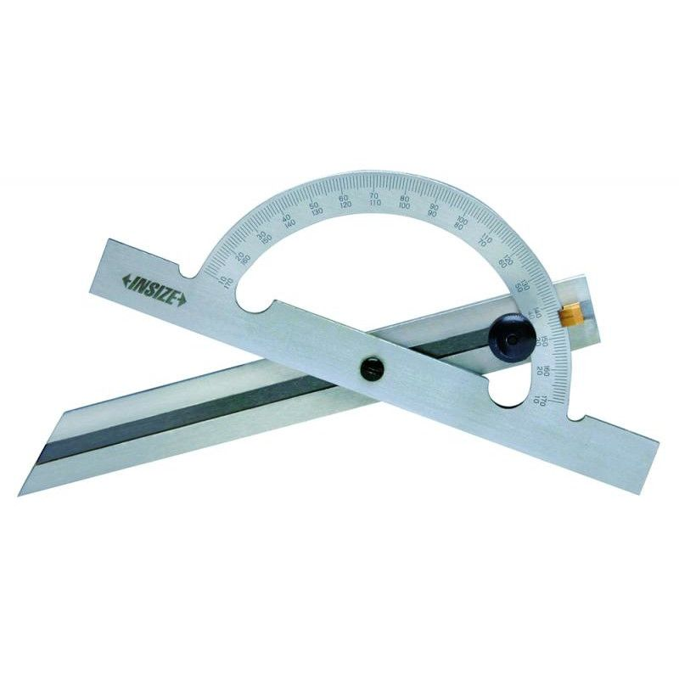
2. Pentru măsurarea și verificarea unghiurilor
Echere
Raportoare
Notes:
Ce ce abilități va avea publicul după terminarea sesiunii de instruire? Descrieți pe scurt fiecare obiectiv și felul în care publicul vor beneficia de acest prezentare.

Slide 6
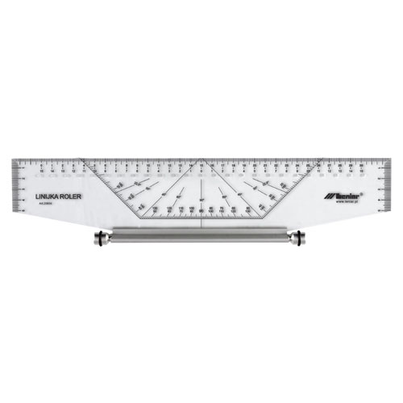
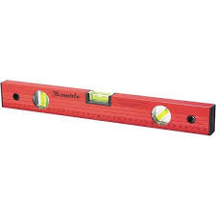
3. Pentru verificarea suprafețelor
Rigle
Nivele
Notes:
Ce ce abilități va avea publicul după terminarea sesiunii de instruire? Descrieți pe scurt fiecare obiectiv și felul în care publicul vor beneficia de acest prezentare.

Slide 7
Operații tehnologice pentru obținerea produselor metalice
1
2
Operații de prelucrare
3
Operații de finisare
Operații de pregătire
Notes:
Aceasta este altă opțiune pentru un diapozitiv Prezentare generală.

Slide 8
1. Operații de pregătire
a) Curățarea suprafețelor metalice
b) Îndreptarea materialelor
c) Trasarea cotelor în vederea prelucrării
Notes:
Ce ce abilități va avea publicul după terminarea sesiunii de instruire? Descrieți pe scurt fiecare obiectiv și felul în care publicul vor beneficia de acest prezentare.

Slide 9
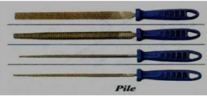
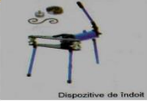
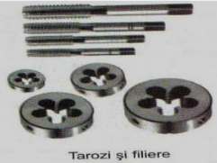
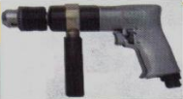
2. Operații de prelucrare
Tăierea, pilirea și îndoirea
Găurirea și filetarea
Notes:
Ce ce abilități va avea publicul după terminarea sesiunii de instruire? Descrieți pe scurt fiecare obiectiv și felul în care publicul vor beneficia de acest prezentare.

Slide 10
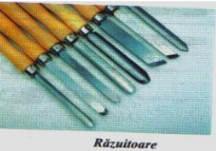
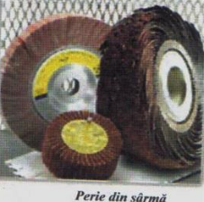
3. Operații de finisare
Răzuirea
Șlefuirea și lustruirea
Notes:
Ce ce abilități va avea publicul după terminarea sesiunii de instruire? Descrieți pe scurt fiecare obiectiv și felul în care publicul vor beneficia de acest prezentare.

Slide 11
Temă
Folosește ca sursă de documentare Internetul și notează într-un document Word și câte 2 utilizări ale următoarelor metale:
Titan
Cupru
Plumb
Notes:
Utilizați un titlu de secțiune pentru fiecare subiect, pentru a se face o tranziție clară pentru public.

